Slide 1

DINAMIKA TEKNIK
Kode : MES 4312
Semester : IV
Waktu : 2 x 2x 50 Menit
Sks : 2
Pengasuh MK : Rozi Saferi

Slide 2
Gaya Inersia pada suatu mekanisme
Topik Pembahasan
Gaya dalam gerak bidang
Gaya inersia batang
Mekanisme engkol luncur
Mekanisme empat penghubung
Penentuan momen inersia massa

Slide 3
Gaya inersia
Gaya inersia adalah gaya yang disebabkan oleh percepatan.
Analisa percepatan telah menunjukan bahwa dalam suatu mekanisme yg penghubung-penghubungnya bergerak, terdapat percepatan-percepatan tertentu, yg dapat ditentukan.
Hukum 2 Newton memberitahukan kita bahwa harus ada gaya-gaya atau kopel-kopel yg menyebabkan percepatan-percepatan ini
Konsep gaya inersia diberikan setelah dipelajari gaya-gaya yang menyebabkan gerak tersebut.

Slide 4
Gaya inersia
Pada umumnya batang-batang hubung akan mendapatkan :
Gaya statis
Gaya inersia
Pada mesin berkecepatan tinggi percepatan dan gaya kelembaman yg dihasilkan dpt menjadi sangat besar dalam hubungannya dengan gaya statis, yg menghasilkan kerja bermanfaat.

Slide 5
Gaya inersia
Contoh :
Sebuah mesin mobil pada kecepatan tinggi, gaya kelembamannya dapat menjadi lebih besar dibanding gaya yg dihasilkan pada torak akibat tekanan gas.
Dalam turbin gas gaya kelembaman akibat ketidakseimbangan-ketidakseimbangan kecil yg terdapat pada rotor, akan menghasilkan, pada bantalan yg menumpu pada rotor, gaya-gaya yg berkali-kali besarnya dibandingkan gaya gravitasi pada rotor.

Slide 6
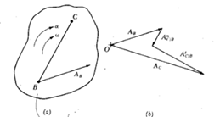
Persamaan gerakan

Slide 7

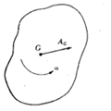
Lintasan dari sebuah benda dapat dianggap sebagai lintasan linier dari suatu titik yg berada dalam benda tersebut ditambah lintasan menyudut dari benda tsb. Konsep yg sama berlaku bagi kecepatan suatu benda. Akibatnya percepatan dari sebuah benda dapat dianggap sebagai percepatan linier dari sebuah titik dalam benda tersebut ditambah percepatan menyudut dari benda tersebut terhadap titik ini. Adalah cukup memadai untuk mengambil titik pusat massa sebagai titik ini.
Perhatikan gambar dibawah ini : G = titik pusat masaa, = percepatan titik ini, = percepatan sudut yg diketahui.

Slide 8
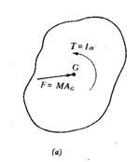


Kita ingin menemukan gaya, momen puntir, atau gaya dan momen puntir apa yang harus dikenakan pada benda tsb untuk menghasilakan dan
Hukum newton untuk gerakan linier
F = gaya resultan
Hukum Newton untuk gerakan menyudut
T = momen puntir resultan

Slide 9
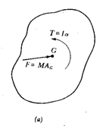
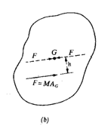
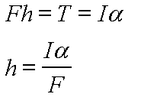
Prinsip mekanika mengatakan bahwa sebuah gaya dan sebuah kopel dapat diganti dgn sebuah gaya tunggal.
Pertanyaannya adalah bagaimana meletakkan gaya tunggal tersebut?
Gaya tunggal F pada jarak h dari titik pusat massa pada gambar (b) mengganti gaya F dan kopel T pada gambar (a). Diman h adalah jari-jari girasi

Slide 10
Gaya kelembaman dan moment puntir kelembaman
Gaya kelembaman ( gaya inersia ) didefinisikan sebagai kebalikan dari resultan gaya dan moment puntir kelembaman didefinisikan sebagai kebalikan dari resultan moment puntir.
Besar gaya inersia dan moment inersia adalah sama dengan besar gaya resultan dan momen puntir resultan hanya arahnya berlawanan dan mempunyai garis kerja yang sama.

Slide 11
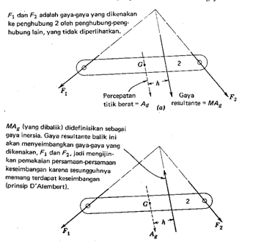
Gaya inersia Batang

Slide 12
Gaya inersia
Dengan menambahkan gaya kelembaman dan momen puntir kelembaman pada sebuah benda yang dipengaruhi oleh resultan gaya dan resultan momen puntir, maka benda tersebut akan daapat dibawa dalam keadaan seimbang ( prinsip D’alembert’s). Prinsip ini digunakan untuk membantu dalam pemecahan persoalan-persoalan dinamika seperti persoalan-persoalan dalam statika.

Slide 13
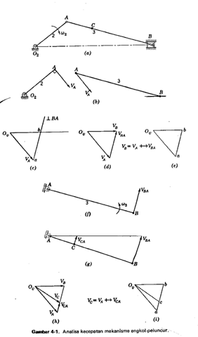
Analisa Gaya Inersia Mekanisme engkol peluncur
Analisa kecepatan

Slide 14
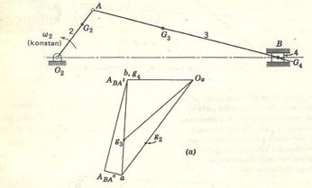
2. Analisa percepatan

Slide 15
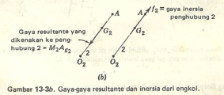
3. Analisa gaya inersia batang 2
Dimana =
F2 gaya resultan dan f2 gaya inersia

Slide 16
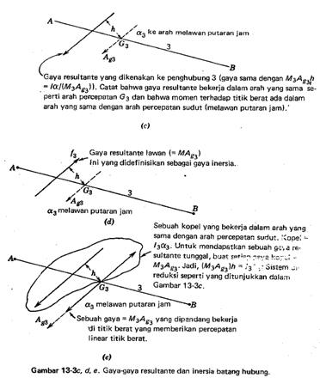
4. Analisa gaya inersia batang 3

Slide 17
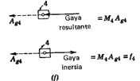
5. Analisa gaya inersia batang 4

Slide 18
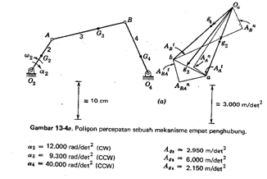
Mekanisme 4 batang penghubung

Slide 19
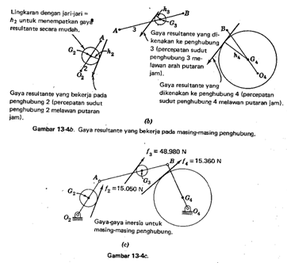
Analisa gaya inersia

Slide 20
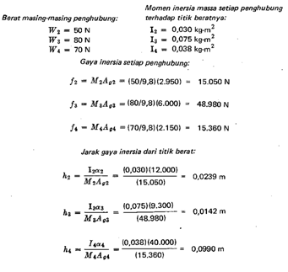

Slide 21
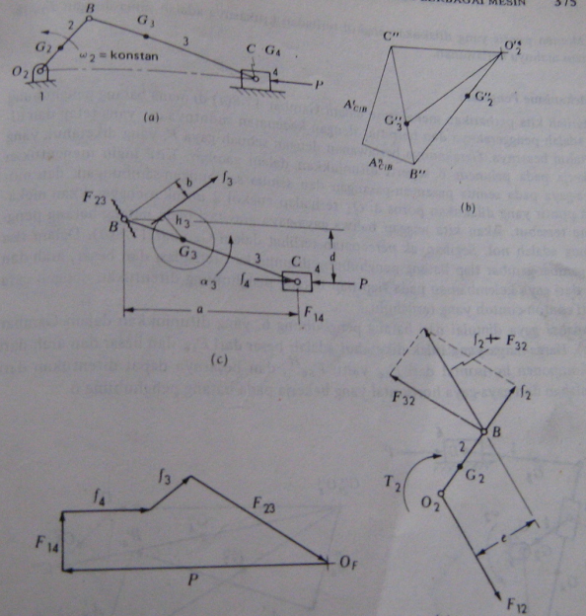
Analisa gabungan antara gaya inersia dan gaya statis

